Slide 1
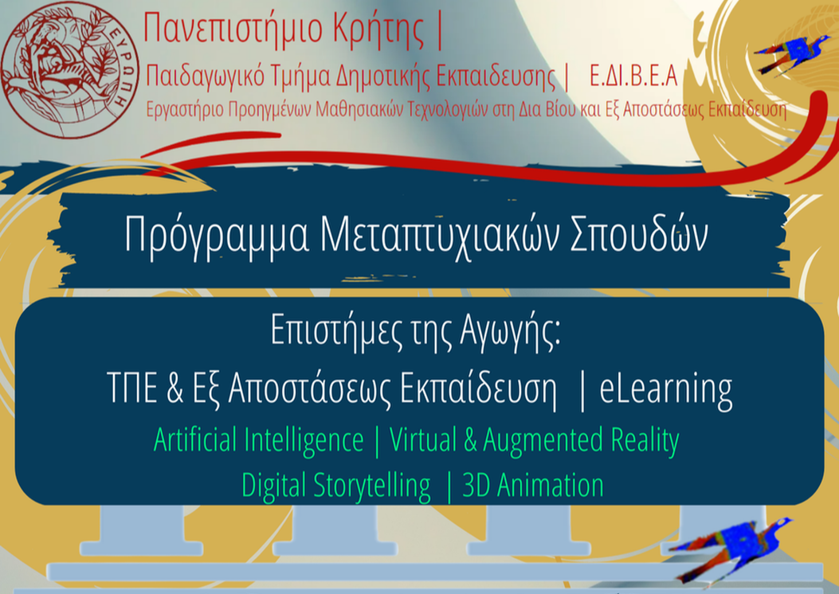
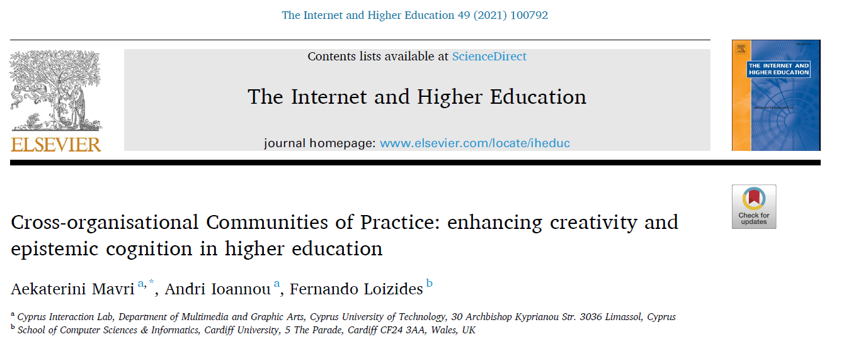
Α1: «Εισαγωγή στην Ανοιχτή και Εξ Αποστάσεως Εκπαίδευση»
Ομαδική Εργασία, 16 – 17 / 12 / 2023
Ομάδα 50 – 50
Δαμιανός Βασίλης, Ράπτη Μαρία, Γιαννουδάκη Καλλιόπη, Γκαγκαουδάκης Μανώλης
Δια-συνδεδεμένες Κοινότητες Πρακτικής: ενίσχυση της δημιουργικότητας και θεμελίωση της γνώσης στην ανώτερη εκπαίδευση

Slide 2
Α1: «Εισαγωγή στην Ανοιχτή και Εξ Αποστάσεως Εκπαίδευση»
Ομαδική Εργασία, 16 – 17 / 12 / 2023
Περιεχόμενα
Εισαγωγή – Σκοπός της εργασίας – Ερευνητικά ερωτήματα
Θεωρητικό υπόβαθρο
Ερευνητική διαδικασία
Αποτελέσματα – Συζήτηση

Slide 3
Εισαγωγή
Οι σύγχρονες οικονομίες γνώσης και δημιουργικότητας έχουν μετασχηματίσει τις προοπτικές των εργαζομένων, απαιτώντας δεξιότητες σχετιζόμενες με τη σκέψη
Οι νέοι πτυχιούχοι πρέπει να σκέφτονται καινοτόμα χρησιμοποιώντας τη γνώση τους προς ενίσχυση της δημιουργικότητας
Απαιτείται μίξη της δημιουργικότητας και της αυθεντικότητας στην εκπαίδευση
Notes:
Η δημιουργικότητα συχνά παραμελείται στην ανώτερη εκπαίδευση, συνήθως επειδή θεωρείται πολύ δύσκολο να καλλιεργηθεί ή πολύπλοκο να μετρηθεί (Allee, 2000; Hildreth & Kimble, 2004; Lee, 2014). Η δημιουργικότητα είναι ένας όρος που συνδέεται με την ανάπτυξη κατάλληλων αποτελεσμάτων σε απάντηση σε πραγματικά προβλήματα ή στόχους, ένα γεγονός που καθιστά την αυθεντικότητα σημαντικό συστατικό της δημιουργικότητας στην εκπαίδευση (Amabile, 1982; Furnham, Batey, Booth, Patel, & Lozinskaya, 2011; Kaufman & Baer, 2005; Runco & Jaeger, 2012). Εκτός από τη σχέση της με τον πραγματικό κόσμο, η αυθεντικότητα στη μάθηση συνδέεται επίσης με τα ασαφή προβλήματα, τη συνεργασία με επαγγελματίες, την εξωτερική (ενσωματωμένη) αξιολόγηση χρησιμοποιώντας πόρους και κριτήρια της βιομηχανίας, και την ανάπτυξη χρήσιμων και ολοκληρωμένων προϊόντων (Brown, Collins, & Duguid, 1989; Herrington, Reeves, & Oliver, 2014; Lombardi, 2007).

Slide 4
Εισαγωγή
Η ανώτατη εκπαίδευση μπορεί να εκσυγχρονιστεί μέσω συνεργασιών με εύρωστες βιομηχανίες, οι οποίες μπορούν να υποστηρίξουν ποικίλες δημιουργικές δεξιότητες και διαδικασίες, στοιχεία που τους λείπουν σήμερα
Μπορεί να επιτευχθεί μέσω των κοινοτήτων πρακτικής (Communities of Practice, CoP)
Κοινότητα πρακτικής (Wenger 2001, Lave & Wenger 1991)
              ομάδες ανθρώπων με κοινό πάθος, ενδιαφέρον και στόχους για ένα θέμα
              συν-δημιουργούν γνώση και ικανότητες μέσω αλληλεπίδρασης και συνεργασίας
Notes:
Η παρούσα έρευνα υποθέτει ότι η δημιουργικότητα και η αυθεντικότητα στην εκπαίδευση μπορούν να συναντηθούν αποτελεσματικά μέσα σε ένα τοποθετημένο πλαίσιο μάθησης - ιδιαίτερα μέσω Κοινοτήτων Πρακτικής (CoPs) (Wenger, 1998). Οι CoPs είναι ομάδες ανθρώπων που κινούνται από μια κοινό πάθος, ενδιαφέρον και στόχους σε ένα συγκεκριμένο πεδίο, οι οποίοι συνδέονται για να συμβάλλουν στη συλλογική δημιουργία γνώσης και ικανοτήτων μέσω της αλληλεπίδρασης και της συνεργασίας (Lave & Wenger, 1999). Υποθέτουμε ότι με το να ενώσουμε μέλη CoP από τον ακαδημαϊκό και βιομηχανικό τομέα (δηλαδή, μια διασυνδεδεμένη CoP), οι γνώσεις και οι δεξιότητες που απαιτούνται για την ανάπτυξη βελτιωμένων δημιουργικών αποτελεσμάτων που είναι κατάλληλα για τον πραγματικό κόσμο θα αναπτυχθούν αποτελεσματικά (Albats, 2018; Ivascu, Cirjaliu, & Draghici, 2016; Jackson, 2016).

Slide 5
Σκοπός της εργασίας
Η συνεργασία μελών CoP της ακαδημαϊκής κοινότητας με αυτά των βιομηχανιών ονομάζεται διασυνδεδεμένη κοινότητα πρακτικής (cross-organizational CoP), υποστηρίζεται ότι θα οδηγήσει σε γνώσεις και δεξιότητες οποίες θα ενισχύσουν τη δημιουργικότητα
Παρόλα αυτά υπάρχει έλλειμμα στις δημοσιευμένες έρευνες για τις διασυνδεδεμένες κοινότητες πρακτικές
Διερεύνηση των επιπτώσεων της συμμετοχής σε κοινότητες πρακτικής όσον αφορά τη γνώση και τη δημιουργικότητα την εκπαιδευόμενων της ανώτατης εκπαίδευσης στον τομέα της σχεδίασης ιστοσελίδων (Design)
Notes:
Συγκεκριμένα, η μελέτη είχε ως στόχο να μετρήσει το αντίκτυπο της Κοινότητας Πρακτικής στην επιστημονική κατανόηση των συμμετεχόντων, μέσω ποσοτικής ανάλυσης των δημιουργικών αποτελεσμάτων τους (ιστοσελίδες που παρήχθησαν), των κερδών γνώσης (τελικές εξετάσεις - RQ2), και της συχνότητας επικοινωνίας (RQ3), καθώς και μέσω της ποιοτικής ανάλυσης των αντιλήψεων της επιστημονικής τους κατανόησης (RQ4). Εκτός από τη γνώση ίδια (RQ1 και RQ2), αυτές οι αντιλήψεις (μεταβλητές) αναφέρονται στο πώς η γνώση δημιουργήθηκε, στη δικαιολόγηση του γιατί αποτελεί γνώση και στους τρόπους με τους οποίους μπορεί να μεταφερθεί ή να μπορεί να μεταφερθεί (Greene & Yu, 2016; Sandoval et al., 2016).
Η διεξαγωγή έρευνας στη δημιουργικότητα είναι προκλητική λόγω της πολυδιάστατης φύσης της (Cherry & Latulipe, 2014; Furnham et al., 2011; Shneiderman, 2007). Σχετικές ερευνητικές εξετάσεις εστίασαν στα ατομικά χαρακτηριστικά (προσωπικότητα, χαρακτηριστικά, τάσεις), τη συλλογική ή κοινωνική δημιουργικότητα (κατανεμημένη), τις δημιουργικες διαδικασίες, τις δυνατότητες του περιβάλλοντος που ενθαρρύνουν ή εμποδίζουν τη δημιουργικότητα, ή τα δημιουργικά αποτελέσματα ως αποτέλεσμα των παραπάνω (Allee, 2000; Amabile & Pillemer, 2012; Hildreth & Kimble, 2004; Horn & Salvendy, 2006).

Slide 6
Ερευνητικά ερωτήματα
ΕΡ1: Ποιες είναι οι διαφορές στη δημιουργικότητα των εκπαιδευόμενων που συμμετείχαν στην Κοινότητα Πρακτικής σε σύγκριση με αυτούς που δεν συμμετείχαν, όπως αξιολογήθηκαν από εξωτερικούς ενδιαφερόμενους της Κοινότητας Πρακτικής;
ΕΡ2: Ποιες είναι οι διαφορές στα επίπεδα κατανόησης των εκπαιδευόμενων που συμμετείχαν στην Κοινότητα Πρακτικής σε σύγκριση με αυτούς που δεν συμμετείχαν, βασιζόμενοι στην τελική βαθμολογία των εξετάσεων;
ΕΡ3: Ποιες είναι οι διαφορές στα επίπεδα επικοινωνίας μεταξύ των εκπαιδευόμενων στις δύο ομάδες;
ΕΡ4: Ποιες είναι οι αντιλήψεις των μαθητών της ομάδας CoP (πειραματική ομάδα) σχετικά με την επιστημονική τους αντίληψη;

Slide 7
Θεωρητικό υπόβαθρο
Δημιουργικότητα
      Πολυδιάστατος χαρακτήρας
      Οι εκπαιδευόμενοι παρακολουθούν αυστηρά σχεδιασμένα προγράμματα απομονωμένα από το μέρος του επαγγέλματος και με έλλειψη δημιουργικότητας
      Η συνεργασία πανεπιστημίων-βιομηχανίας μπορεί να χρησιμοποιηθεί για διερευνηθεί πως οι περιορισμοί του πραγματικού κόσμου επηρεάζουν την δημιουργικότητα στην μάθηση
      Οι περιορισμοί μπορούν να παίξουν σημαντικό ρόλο στη δημιουργικότητα
Notes:
Η διεξαγωγή έρευνας στη δημιουργικότητα αποτελεί πρόκληση λόγω της πολυδιάστατης φύσης της. Οι φοιτητές που παρακολουθούν προγράμματα με αυστηρό σχεδιασμό, απομονωμένα από τους επαγγελματικούς και τους συναδέλφους τους, εκδηλώνουν σημαντική έλλειψη δημιουργικότητας.
Οι συνεργασίες μεταξύ πανεπιστημίου και βιομηχανίας μπορούν να χρησιμοποιηθούν για να εξετάσουν τη γέφυρα μεταξύ των δύο και να ανακαλύψουν πώς οι περιορισμοί του πραγματικού κόσμου μπορούν να επηρεάσουν τη δημιουργικότητα στη μάθηση.
Οι περιορισμοί μπορούν να έχουν μια ενδιαφέρουσα επίδραση στη δημιουργικότητα, με ορισμένες μελέτες να τους παρουσιάζουν ως εμπόδια ,ενώ άλλες ως ενδυναμωτικούς ανάλογα με το πλαίσιο
Από την άλλη πλευρά, ρεαλιστικοί περιορισμοί μπορούν να παροτρύνουν τους ανθρώπους να βρουν διαφορετικούς τρόπους αντιμετώπισης προβλημάτων, ειδικότερα, χρησιμοποιώντας προηγμένες διαδικασίες δημιουργικής σκέψης

Slide 8
Θεωρητικό υπόβαθρο
Κοινότητες Πρακτικής (CoP)
      Το πλαίσιο λειτουργίας τους υπάγεται στην ενσωματωμένη μάθηση (Situated Learning, SL), σύμφωνα με την οποία η πραγματική μάθηση δεν μπορεί να επιτευχθεί εκτός του πλαισίου στο οποίο προορίζεται να μεταφερθεί και να εφαρμοστεί
      Μπορεί να δημιουργηθεί από οποιαδήποτε κοινωνική ομάδα
      Νόμιμη Περιφερειακή Συμμετοχή (Legitimate Peripheral Participation, LPP)
      Τρία επίπεδα συμμετοχής
          α) πυρήνα ομάδα
          β) ενεργή ομάδα
          γ) περιφερειακή ομάδα
Notes:
Το πλαίσιο της Κοινότητας Πρακτικής (CoP) βασίζεται στη θεωρία της ενσωματωμένης μάθησης (situated learning), η οποία υποστηρίζει ότι η πραγματική μάθηση δεν μπορεί να συμβεί έξω από το πλαίσιο στο οποίο προορίζεται να μεταφερθεί και να εφαρμοστεί Μια Κοινότητα Πρακτικής μπορεί να δημιουργηθεί από οποιαδήποτε κοινωνική ομάδα που μοιράζεται κοινά ενδιαφέροντα, κατανόηση, πεποιθήσεις και στόχους σε ένα συγκεκριμένο πεδίο.
Η έννοια της Νόμιμης Περιφερειακής Συμμετοχής (Legitimate Peripheral Participation - LPP) υποδηλώνει ότι τα μέλη μπορούν να κρατήσουν τη συμμετοχή τους στην κοινότητα σε ελάχιστο επίπεδο αν το επιθυμούν, με την επιλογή να εμβαθύνουν σταδιακά τη συμμετοχή τους καθώς αποκτούν επάρκεια, αντιγράφοντας τους πιο έμπειρους, στην κοινότητα
Οι αποτελεσματικές Κοινότητες Πρακτικής συνήθως προσφέρουν τρία επίπεδα συμμετοχής
Αυτά περιλαμβάνουν:
α) τον πυρήνα ομάδα, συνήθως είναι η ηγεσία της Κοινότητας Πρακτικής
β) την ενεργή ομάδα, η οποία λειτουργεί στο επίπεδο που ακολουθεί την πρώτη ομάδα και περιλαμβάνει μέλη που είναι ενεργά και
γ) την περιφερειακή ομάδα, που αποτελείται από μέλη που σπανίως αλληλεπιδρούν ή συνεισφέρουν στην κοινότητα

Slide 9
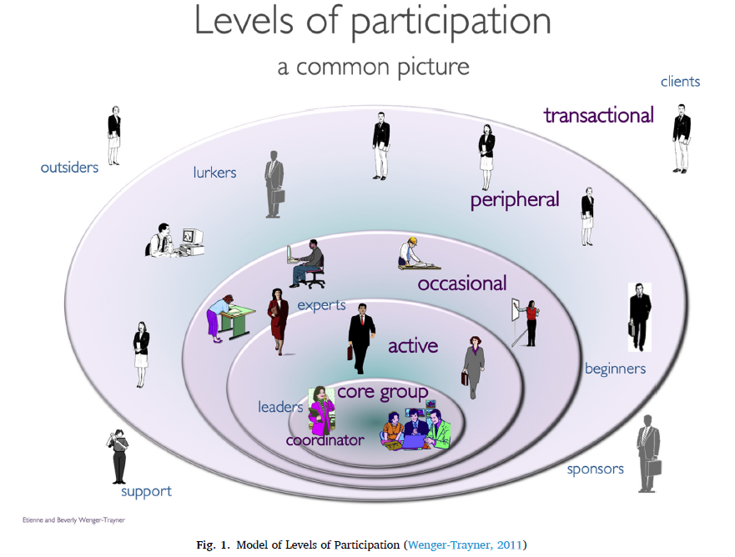
Θεωρητικό υπόβαθρο
Κοινότητες Πρακτικής (CoP)
Notes:
Η εικόνα που βλέπουμε σε αυτή τη διαφάνεια είναι η πιο πρόσφατη, ευέλικτη έκδοση του μοντέλου συμμετοχής , όπου βλέπουμε πέντε επίπεδα αφού έχουν προστέθει δύο ακόμα επίπεδα, το περιστασιακό και το συναλλακτικό άρα το μοντέλο συμμετοχής διαμορφώνεται ως εξής: στο κέντρο βλέπουμε την ομάδα πυρήνα, ακολουθεί η ενεργή ομάδα, στη συνέχεια έχουμε την περιστασιακή ομάδα, έπειταβλέπουμε την περιφερειακή ομάδα και τέλος την συναλλακτίκη ομάδα.
Τα μέλη εισέρχονται και εξέρχονται ανάλογα από τους διάφορους "κύκλους"

Slide 10
Θεωρητικό υπόβαθρο
Εμπειρικές Εφαρμογές των CoPs σε επίσημα πλαίσια μάθησης
Διάφορες μελέτες έχουν υιοθετήσει τις Κοινότητες Πρακτικής (CoPs) για να βελτιώσουν και να ενισχύσουν τις πρακτικές κοινωνικών ομάδων στους τομείς
της εκπαίδευσης
της βιομηχανίας
του δημόσιου τομέα
Τα οφέλη των Κοινοτήτων Πρακτικής έχουν ευρέως αποδοθεί στις "κοινωνικά διαδιδόμενης μάθησης« διαδικασίες τους, οι οποίες τροφοδοτούν
    την προσωπική ανάπτυξη μέσω της Νόμιμης Περιφερειακής Συμμετοχής (LPP)
    το δίκτυο γνώσης
    την ενίσχυση του αναστοχασμού
    την καινοτομία
    την επαγγελματική ανάπτυξη
Παρόλα αυτά υπάρχει έλλειμμα στην έρευνα για τις διασυνδεδεμένες Κοινότητες Πρακτικής όσον αφορά
    την προοπτική της διασύνδεσης
    την προοπτική της εντοπισμένης γνώσης
Notes:
Διάφορες μελέτες έχουν υιοθετήσει τις Κοινότητες Πρακτικής (CoPs) για να βελτιώσουν και να ενισχύσουν τις πρακτικές κοινωνικών ομάδων στον τομέα της εκπαίδευσης, της βιομηχανίας και του δημόσιου τομέα
Τα οφέλη των Κοινοτήτων Πρακτικής έχουν ευρέως αποδοθεί στις διαδικασίες "κοινωνικά μεσολαβούμενης μάθησης", οι οποίες τροφοδοτούν:
1) την προσωπική ανάπτυξη μέσω της Νόμιμης Περιφερειακής Συμμετοχής (LPP),
2) το δίκτυο γνώσης,
3)τη βελτιωμένη αναστοχαστικότητα,
4)την καινοτομία και
5)την επαγγελματική ανάπτυξη
Παρόλα αυτά υπάρχει έλλειμμα στην έρευνα για τις διασυνδεδεμένες Κοινότητες Πρακτικής όσον αφορά την προοπτική της διασύνδεσης και την προοπτική της εντοπισμένης γνώσης

Slide 11
Θεωρητικό υπόβαθρο
Θεμελίωση της γνώσης
Η παρούσα εργασία εστιάζει στην επίδραση των CoP στη γνώση των εκπαιδευόμενων
Εισάγεται ο όρος «επιστημολογικές πεποιθήσεις» (epistemological beliefs), ο οποίος εξετάζει τις πεποιθήσεις των ανθρώπων για τη «γνώση και το γνωρίζειν»
Διευρύνθηκε σε «επιστημονικές πεποιθήσεις» (epistemic beliefs), συμπεριλαμβάνοντας τις πεποιθήσεις ερευνητών και φοιτητών
Τελικά επικράτησε η «θεμελίωση της γνώσης» (epistemic cognition), ο οποίος περιλαμβάνει τη διαδικασία μέσω της οποίας συντελείται η γνώση και το γνωρίζειν και αναφέρεται
    στην ίδια τη γνώση του μαθητή
    στο γιατί αποτελεί γνώση
    στο πως δημιουργήθηκε ή διαπραγματεύτηκε μεταξύ συνεργατών
    στους τρόπους με τους οποίους χρησιμοποιείται ή μπορεί να χρησιμοποιηθεί
Στην παρούσα έρευνα διερευνήθηκαν οι μεταβλητές που υιοθετήθηκαν έτσι ώστε να αντικατοπτρίζουν την προσέγγιση της ενσωματομένη μάθησης (situated learning)
Notes:
Η παρούσα μελέτη ακολουθεί το σχεδιασμό μεικτής μεθόδου. Συλλέχθηκαν τόσο ποσοτικά όσο και ποιοτικά δεδομένα. Στην 1^{η} φάση, συλλέχθηκαν ποσοτικά δεδομένα για την εξέταση των επιδράσεων της διασυνοριακής Κοινότητας Πρακτικής στα δημιουργικά αποτελέσματα και στο κέρδος της γνώσης των φοιτητών. Στη 2^{η} φάση, συλλέχθηκαν ποιοτικά δεδομένα για την εμβάθυνση στην κατανόηση της γνωστικής κρίσης των φοιτητών στην Κοινότητα Πρακτικής, ως αποτέλεσμα της συμμετοχής τους σε αυτήν.
Συμμετείχαν στη μελέτη 38 φοιτητές του τρίτου έτους προπτυχιακών σπουδών (26 γυναίκες και 12 άνδρες). Οι φοιτητές είχαν τις ίδιες βασικές γνώσεις, έχοντας ακολουθήσει το ίδιο πρόγραμμα σπουδών τα προηγούμενα ακαδημαϊκά έτη και έχοντας σχεδόν ίδιους βαθμούς.
Οι φοιτητές, ηλικίας 21-24 ετών, φοιτούσαν στο μάθημα Σχεδίασης και Ανάπτυξης Ιστού, παρακολουθώντας εβδομαδιαία μαθήματα διάρκειας 180 λεπτών για 13 εβδομάδες.
Χωρίστηκαν σε δύο ομάδες. Η 1^{η} Ομάδα, με 21 μέλη χρησιμοποιήθηκε ως πειραματική ομάδα, συμμετέχοντας σε Κοινότητα Πρακτικής, ενώ η 2^{η} Ομάδα, με 17 μέλη, ήταν η ομάδα ελέγχου.
Οι φοιτητές στις δύο ομάδες χωρίστηκαν σε υποομάδες που τις διαμόρφωσαν αυτόνομα. Κάθε υπο-ομάδα ανέλαβε ένα πραγματικό έργο για το εξάμηνο. Πέντε βιομηχανικοί εμπλεκόμενοι-πελάτες, παρέδωσαν στους φοιτητές τις οδηγίες έργων για τον σχεδιασμό και την ανάπτυξη ιστοσελίδων, προσαρμοσμένων στις συγκεκριμένες επιχειρηματικές τους ανάγκες. Για το κάθε έργο υποβλήθηκαν 2 προτάσεις, μία πρόταση από μία υπο-ομάδα της πειραματικής ομάδας και μία πρόταση από μία υπο-ομάδα της ομάδας ελέγχου. Οι ομάδες μοιράστηκαν το ίδιο εκπαιδευτικό υλικό και χρησιμοποίησαν την ίδια εκπαιδευτική προσέγγιση. Η διαφορά ήταν ότι μόνο οι φοιτητές της πειραματικής ομάδας συμμετείχαν στη διασυνοριακή Κοινότητα Πρακτικής.

Slide 12
Ερευνητική – Πειραματική Διαδικασία
Σχεδιασμός έρευνας
Μικτή μέθοδος (Ποσοτική – Ποιοτική)
1^{η} φάση: Μελέτη της επίδρασης των CoP στη δημιουργικότητα και τη γνώση των φοιτητών
2^{η} φάση: Συλλογή δεδομένων για την εις βάθος κατανόηση του τρόπου θεμελίωσης της γνώσης από τους φοιτητές-μέλη των CoP, λόγω της συμμετοχής τους σε αυτές
Συμμετέχοντες
38 προπτυχιακοί φοιτητές, τριτοετείς (26 Γ – 12 Α)
Ηλικία 21 – 24 (Μ = 22.4)
Μάθημα: Σχεδίαση και Ανάπτυξη Ιστού, 13 εβδομάδες, 180 λεπτά/εβδομάδα
Δύο ομάδες με ίδιες βασικές γνώσεις: Ομάδα 1 (Ν=21) – πειραματική ομάδα, Ομάδα 2 (Ν=17) – ομάδα ελέγχου
Notes:
Η παρούσα μελέτη ακολουθεί το σχεδιασμό μεικτής μεθόδου. Συλλέχθηκαν τόσο ποσοτικά όσο και ποιοτικά δεδομένα. Στην 1^{η} φάση, συλλέχθηκαν ποσοτικά δεδομένα για την εξέταση των επιδράσεων της διασυνοριακής Κοινότητας Πρακτικής στα δημιουργικά αποτελέσματα και στα κέρδη γνώσης των φοιτητών. Στη 2^{η} φάση, συλλέχθηκαν ποιοτικά δεδομένα για την εμβάθυνση στην κατανόηση της γνωστικής κρίσης των φοιτητών στην Κοινότητα Πρακτικής, ως αποτέλεσμα της συμμετοχής τους σε αυτήν.
Συμμετείχαν στη μελέτη 38 φοιτητές του τρίτου έτους προπτυχιακών σπουδών (26 γυναίκες και 12 άνδρες). Οι φοιτητές είχαν τις ίδιες βασικές γνώσεις, έχοντας ακολουθήσει το ίδιο πρόγραμμα σπουδών τα προηγούμενα ακαδημαϊκά έτη και έχοντας σχεδόν ίδιους βαθμούς.
Οι φοιτητές (ηλικίας 21-24 ετών, M = 22,4) φοιτούσαν σε μάθημα Σχεδίασης και Ανάπτυξης Ιστού (Web Design and Development - WDD), παρακολουθώντας εβδομαδιαία μαθήματα διάρκειας 180 λεπτών για 13 εβδομάδες. Χωρίστηκαν σε δύο ομάδες. Η 1^{η} Ομάδα, με 21 μέλη χρησιμοποιήθηκε ως πειραματική ομάδα, συμμετέχοντας σε Κοινότητα Πρακτικής, και η 2^{η} Ομάδα, με 17 μέλη, ήταν η ομάδα ελέγχου.
Οι φοιτητές στις δύο ομάδες διαμόρφωσαν αυτόνομα τις υποομάδες τους. Κάθε υπο-ομάδα ανέλαβε ένα πραγματικό έργο για το εξάμηνο. Πέντε βιομηχανικοί εμπλεκόμενοι-πελάτες, παρέδωσαν στους φοιτητές τις οδηγίες έργων για τον σχεδιασμό και την ανάπτυξη ιστοσελίδων προσαρμοσμένων στις συγκεκριμένες επιχειρηματικές τους ανάγκες. Για το κάθε έργο υποβλήθηκαν 2 προτάσεις, μία πρόταση από μία υπο-ομάδα της πειραματικής ομάδας και μία πρόταση από μία υπο-ομάδα της ομάδας ελέγχου. Οι ομάδες μοιράστηκαν το ίδιο εκπαιδευτικό υλικό και χρησιμοποίησαν την ίδια εκπαιδευτική προσέγγιση. Η διαφορά ήταν ότι μόνο οι φοιτητές της πειραματικής ομάδας συμμετείχαν στη διασυνοριακή Κοινότητα Πρακτικής.

Slide 13
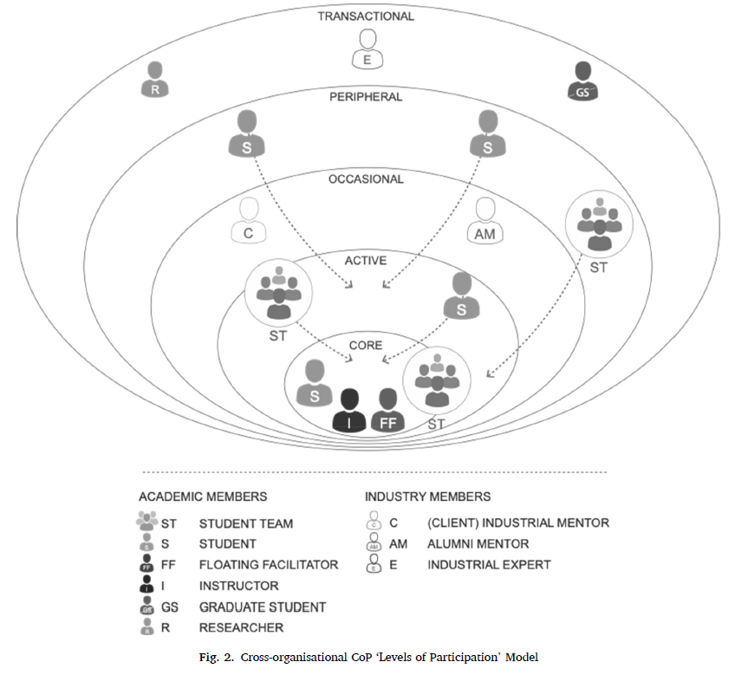
Ερευνητική – Πειραματική Διαδικασία
Διαδικασία
Μάθηση βασισμένη σε πρόβλημα (problem-based learning)
Η κοινωνική υποδομή
α) ο διδάσκων του μαθήματος
β) 1 επιτηρητής ευέλικτος
γ) 3 μέντορες απόφοιτοι
δ) 5 βιομηχανικοί μέντορες (πελάτες)
ε) 3 βιομηχανικοί εμπειρογνώμονες
Τεχνολογική διαμόρφωση
(Conceptboard, Google Drive, Behance, Hypothes.is κ.α.)
Διαχωρισμός διασυνδεδεμένων CoP από κοινωνικές ομάδες
Συνθήκες ομάδας ελέγχου
Notes:
Στις εβδομαδιαίες συναντήσεις χρησιμοποιήθηκε η προσέγγιση Μάθησης με Προβλήματα. Οι φοιτητές αντιμετώπιζαν μη δομημένα, "ακατέργαστα" προβλήματα που απαιτούσαν πρακτικές λύσεις. Οι φοιτητές καλούνταν να πραγματοποιήσουν πρώτα ατομική έρευνα και στη συνέχεια να συνεργαστούν για:
να συζητήσουν τα ευρήματά τους, να καθορίσουν συγκεκριμένες απαιτήσεις και να ορίσουν την κατάλληλη δράση.
Μικρά μαθήματα παρέχονταν από τον εκπαιδευτικό ή τον επιτηρητή της διαδικασίας, όταν αυτό ήταν απαραίτητο. Όταν ολοκληρώνονταν το έργο, οι υπο-ομάδες πραγματοποιούσαν σύντομες επιδείξεις, ακολουθούμενες από ερωτήσεις και συζήτηση με τους συμφοιτητές τους.
Η Κοινότητα Πρακτικής περιελάμβανε τα ακόλουθα μέλη:
α) τον διδάσκοντα του μαθήματος
β) 1 επιτηρητή ευέλικτο, απόφοιτο μεταπτυχιακού προγράμματος,
γ) 3 μέντορες απόφοιτοι,
δ) 5 βιομηχανικοί μέντορες/πελάτες
ε) 3 βιομηχανικοί εμπειρογνώμονες
Σημαντικό ρόλο στη λειτουργία μίας Κοινότητας Πρακτικής διαδραματίζουν τα ‘οριακά αντικείμενα’ που παρέχουν κοινό έδαφος στα μέλη για να δουλέψουν μαζί. Στην παρούσα έρευνα χρησιμοποιήθηκαν ως οριακά αντικείμενα, εργαλεία όπως το Conceptboard, το Google Drive, Documents και Sheets, το Google Hangouts, το Behance της Adobe και το Hypothes.is.
Η διασυνδεδεμένη Κοινότητα Πρακτικής παρόλο που έχει αλληλεπικάλυψη με άλλες κοινωνικές ομάδες, όπως οι "κοινότητες ενδιαφέροντος", οι "ομάδες έργου" και τα "ανεπίσημα δίκτυα", σε αυτή τη μελέτη εκδηλώνει τα ξεχωριστά χαρακτηριστικά που βοηθούν στον προσδιορισμό της φύσης της. Συγκεκριμένα, αποτελούνταν από μία ομογενή ομάδα μελών που προέρχονταν από τον ίδιο τομέα και συνδέονταν με ένα κοινό πεδίο γνώσης (το Σχεδιασμό), αντίθετα με τον πολυδιακριτικό προσανατολισμό των Κοινοτήτων ενδιαφέροντος.
Η ομάδα ελέγχου ακολούθησε το ίδιο πρόγραμμα μαθήματος, τη δομή και την προσέγγιση προβλήματος προς λύση μέσω προβληματοκεντρικής μάθησης (PBL), αλλά η διδασκαλία ήταν αποκλειστικά υπό την επίβλεψη του εκπαιδευτή. Η επιλογή και ο βαθμός χρήσης της τεχνολογίας αφέθηκαν στη διακριτική ευχέρεια των φοιτητών της ομάδας ελέγχου.

Slide 14
Ερευνητική – Πειραματική Διαδικασία
Συλλογή και ανάλυση δεδομένων
Αξιολόγηση της δημιουργικότητας μέσω του οργάνου Web Site Creativity Measurement Instrument (WSCMI) – Εξετάζει 7 παράγοντες (Αισθητική, Γοητεία, Αλληλεπίδραση, Πρωτοτυπία και Ευελιξία, Επίδραση, Σημαντικότητα, Απλότητα, Εξατομίκευση)
Εννοιολογική αξιολόγηση της γνώσης – Τελικό διαγώνισμα και στις δύο ομάδες
Συνεντεύξεις ομάδων και σημειώσεις – Τεχνική «στοχευμένης δειγματοληψίας» στα μέλη της πειραματικής ομάδας
Ανάλυση δεδομένων – Πρόγραμμα SPSS
Notes:
· Η Αξιολόγηση της δημιουργικότητας έγινε για τις ιστοσελίδες, από τους 7 παράγοντες που βλέπετε στη διαφάνεια.
Συνολικά, 38 αξιολογητές αξιολόγησαν τις ιστοσελίδες και των 2 ομάδων, συμπληρώνοντας το κατάλληλο ερωτηματολόγιο, χρησιμοποιώντας κλίμακα Likert 7 σημείων, με αποτέλεσμα να συγκεντρωθούν συνολικά 317 έγκυρες απαντήσεις.
· Η Εννοιολογική αξιολόγηση της γνώσης κρίθηκε από το Τελικό διαγώνισμα και στις δύο ομάδες.
Η τελική εξέταση που δόθηκε στους φοιτητές, αποτελούνταν από συνολικά 16 ερωτήσεις: 12 πολλαπλής επιλογής και 4 ανοικτές, και αξιολογήθηκαν από τον εκπαιδευτικό του μαθήματος.
· Η ποιοτική έρευνα ολοκληρώθηκε με Συνεντεύξεις και σημειώσεις, εφαρμόζοντας την Τεχνική της «στοχευμένης δειγματοληψίας» στα μέλη ΜΟΝΟ της πειραματικής ομάδας.
Ένας ερευνητής πραγματοποίησε ημιδομημένες συνεντεύξεις, με αποτέλεσμα να προκύψουν συνολικά 7,5 ώρες ηχογραφημένων συνεδριών. Οι φοιτητές κλήθηκαν να συζητήσουν ελεύθερα για τους ρόλους τους και τους παράγοντες που συνέβαλαν - θετικά ή αρνητικά - στην απόκτηση των γνώσεων τους.
· Ανάλυση δεδομένων – Πρόγραμμα SPSS
Για τα ποσοτικά αποτελέσματα των βαθμολογιών αξιολόγησης παραγόμενων ιστοσελίδων και οι βαθμοί των τελικών εξετάσεων για τις αποκτηθείσες γνώσεις, και των δύο ομάδων εισήχθησαν στο λογισμικό SPSS για στατιστική ανάλυση.
Όσον αφορά τις συχνότητες επικοινωνίας, καταγράψανε τα email Κοινοτήτων Πρακτικής/μη Κοινοτήτων Πρακτικής και τις ανταλλαγές ανατροφοδότησης στο Behance, για περαιτέρω συγκρίσεις.
Τα ποιοτικά δεδομένα από τις συνεντεύξεις εμπλουτίστηκαν από τις σημειώσεις του εκπαιδευτικού και εισήχθησαν στο NVivo για θεματική ανάλυση. Ένα υποσύνολο (20%) του μακροσκοπικού συνόλου δεδομένων, που ανερχόταν σε 14,357 λέξεις, επιλέχθηκε και αναλύθηκε από μέθοδο ανοιχτού κώδικα. Εξετάσανε τις αντιλήψεις των συμμετεχόντων και του εκπαιδευτή σχετικά με έννοιες που σχετίζονται με την επιστημονική γνώση και τη δημιουργικότητα σε συνδυασμό με τη συμμετοχή σε Κοινότητες Πρακτικής. Τα αποτελέσματα της ποιοτικής έρευνας αντικατοπτρίζουν τις εμπειρίες από την Κοινότητα Πρακτικής που ενέπνευσαν τις επιστημονικές και δημιουργικές αντιδράσεις στις διαδικασίες και στα αποτελέσματα των φοιτητών της πειραματικής ομάδας.

Slide 15
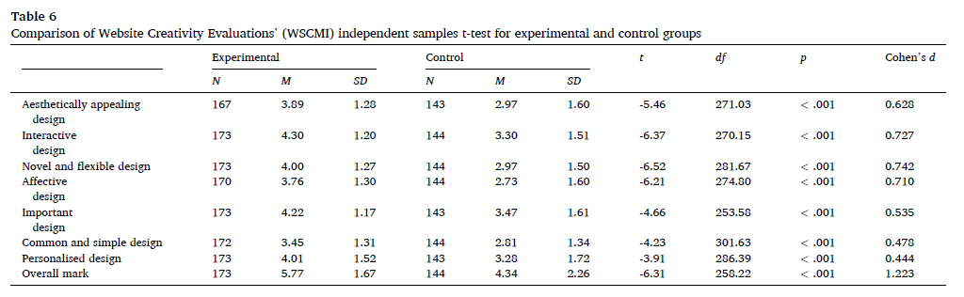
Αποτελέσματα
Αξιολόγηση δημιουργικότητας (ΕΡ1)
Επιβεβαιώθηκε ότι η συμμετοχή σε διασυνδεδεμένες CoP σχετίζεται με την υψηλής ποιότητας δημιουργικότητα
Οι τιμές δείχνουν μία επίδραση της πρακτικής χρησιμότητας σε συνδυασμό με τη στατιστική σημαντικότητα των ευρημάτων

Slide 16
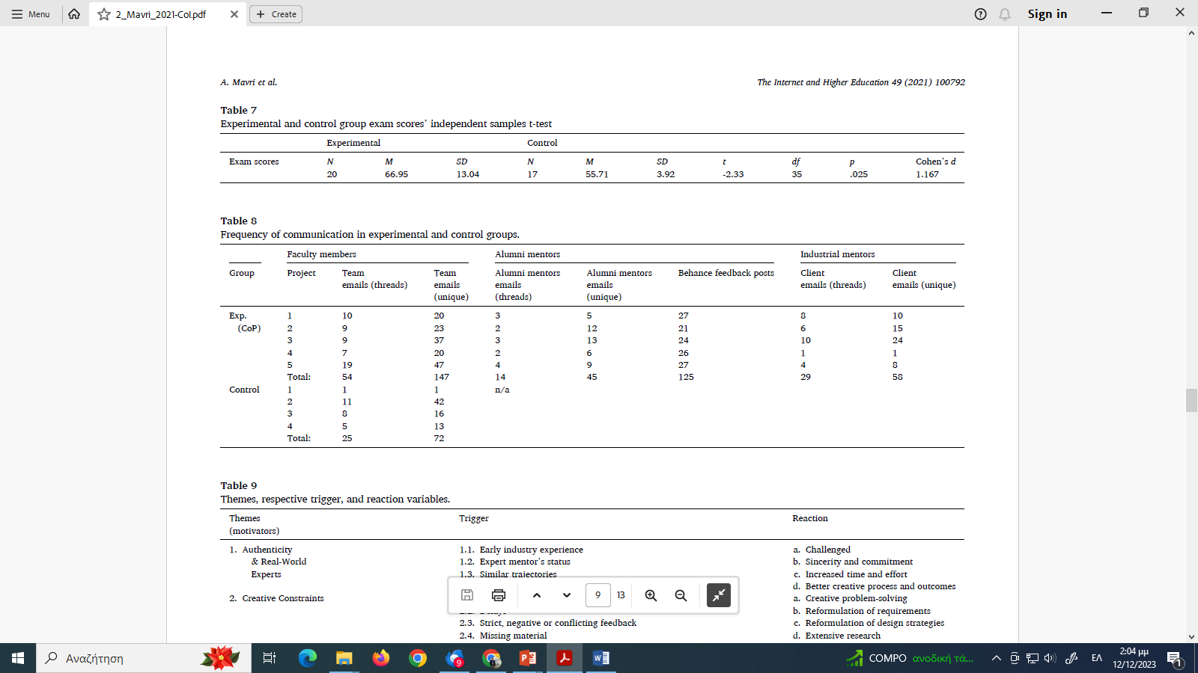
Αποτελέσματα
Αξιολόγηση της εννοιολογικής γνώσης που αποκτήθηκε (ΕΡ2)
Η πειραματική ομάδα ξεπέρασε σε επιδόσεις την ομάδα ελέγχου στην γνωσιακή αξιολόγηση

Slide 17
Αποτελέσματα
Αξιολόγηση των διαφορών στην επικοινωνία των ομάδων (ΕΡ3)
Καταγράφηκαν αλληλεπιδράσεις τόσο εντός της «ομάδας» όσο και με την «ευρύτερη κοινότητα» (πειραματική ομάδα)
Αλληλεπίδραση κυρίως με e-mails και Behance (αναρτήσεις ανατροφοδότησης)
Πολλές επικοινωνίες μεταξύ φοιτητών πειραματικής ομάδας και μεντόρων (βιομηχανίας ή απόφοιτοι)

Slide 18
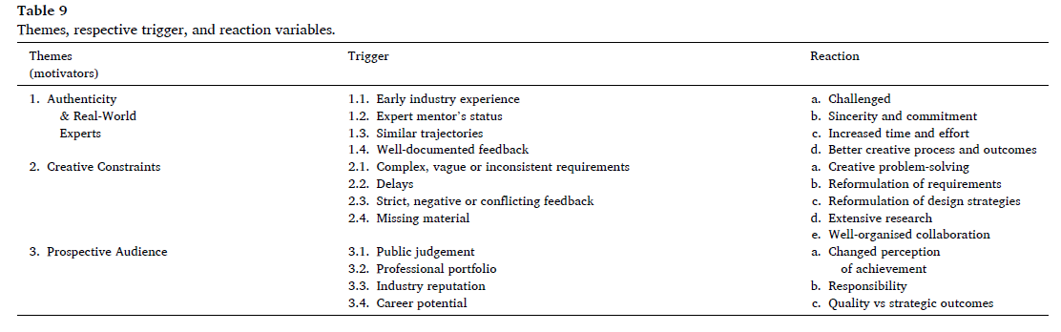
Αποτελέσματα
Αντιλήψεις περί της θεμελίωσης της γνώσης (ΕΡ4)
Αυθεντικότητα και ειδικοί του πραγματικού κόσμου
Οι φοιτητές ανέφεραν ότι ήταν πολύτιμη η ανατροφοδότηση από τους ειδικούς του πραγματικού κόσμου
Δημιουργικοί περιορισμοί
Οι φοιτητές υποχρεώθηκαν να εμπλακούν σε επίλυση προβλημάτων παίρνοντας αποφάσεις
Υποψήφιο κοινό
Η πιθανότητα να «κριθούν» δημόσια οδήγησε τους φοιτητές να εργαστούν πιο δημιουργικά

Slide 19
Συζήτηση - Συμπεράσματα
Συν-δημιουργία γνώσης
Η γνώση αυτή καθαυτή όπως και η μεταφορά και ολοκλήρωσή της έγινε από τους φοιτητές που ήταν μέλη της πειραματικής ομάδας
Πως η γνώση συν-δημιουργείται
Η επικοινωνία και η ανατροφοδότηση από τους μέντορες απόφοιτους και ειδικούς της βιομηχανίας έδειξε το δρόμο του πως η γνώση συν-δημιουργείται
Πως η γνώση κρίνεται
Η κρίση μέσα από τους ειδικούς της διασυνδεδεμένης CoP έδωσε τη σωστή ανατροφοδότηση και ήταν καλύτερη από αναρτήσεις σε δημόσια φόρουμ και κοινωνικά δίκτυα
Πως η γνώση μεταφέρεται
Η πειραματική ομάδα κατάφερε χρησιμοποιώντας τους περιορισμούς να ενισχύσει τη δημιουργικότητα και να μεταφέρει τη γνώση

Slide 20
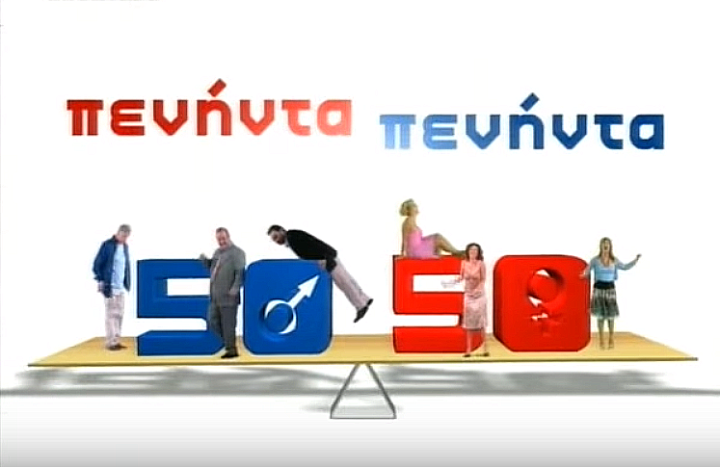
Σας ευχαριστούμε για την προσοχή σας!!!

